Slide 1
Приготовление и контроль качества горячего питания в МБ СОШ №17 г. Орла

Slide 2
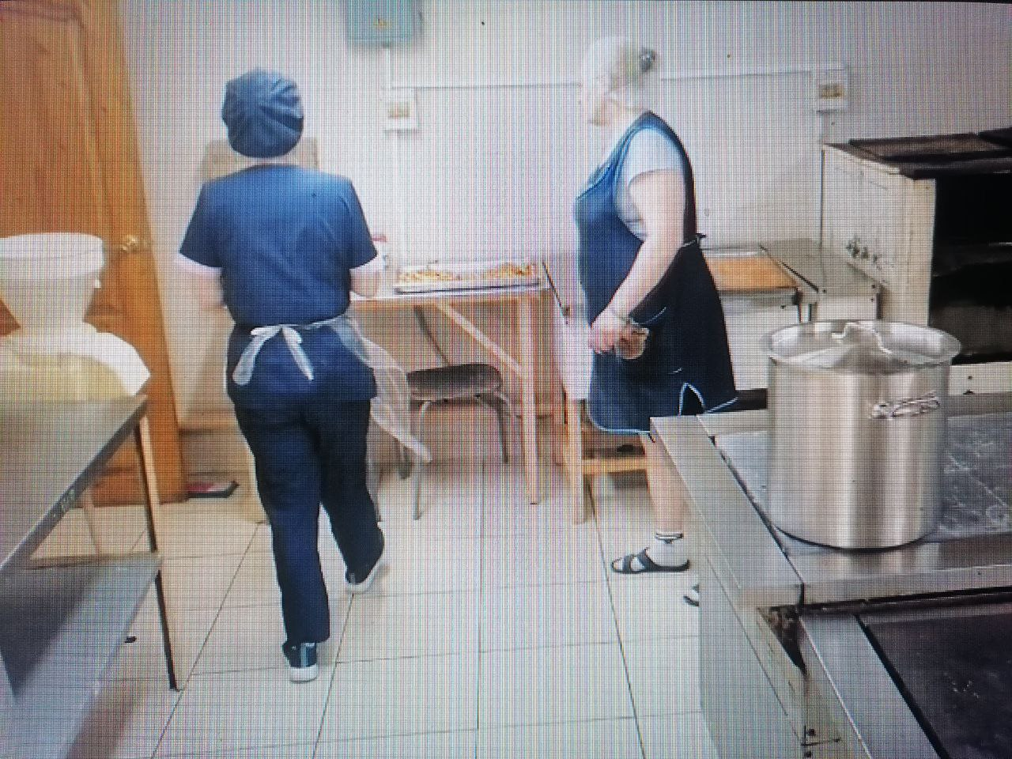

Slide 4
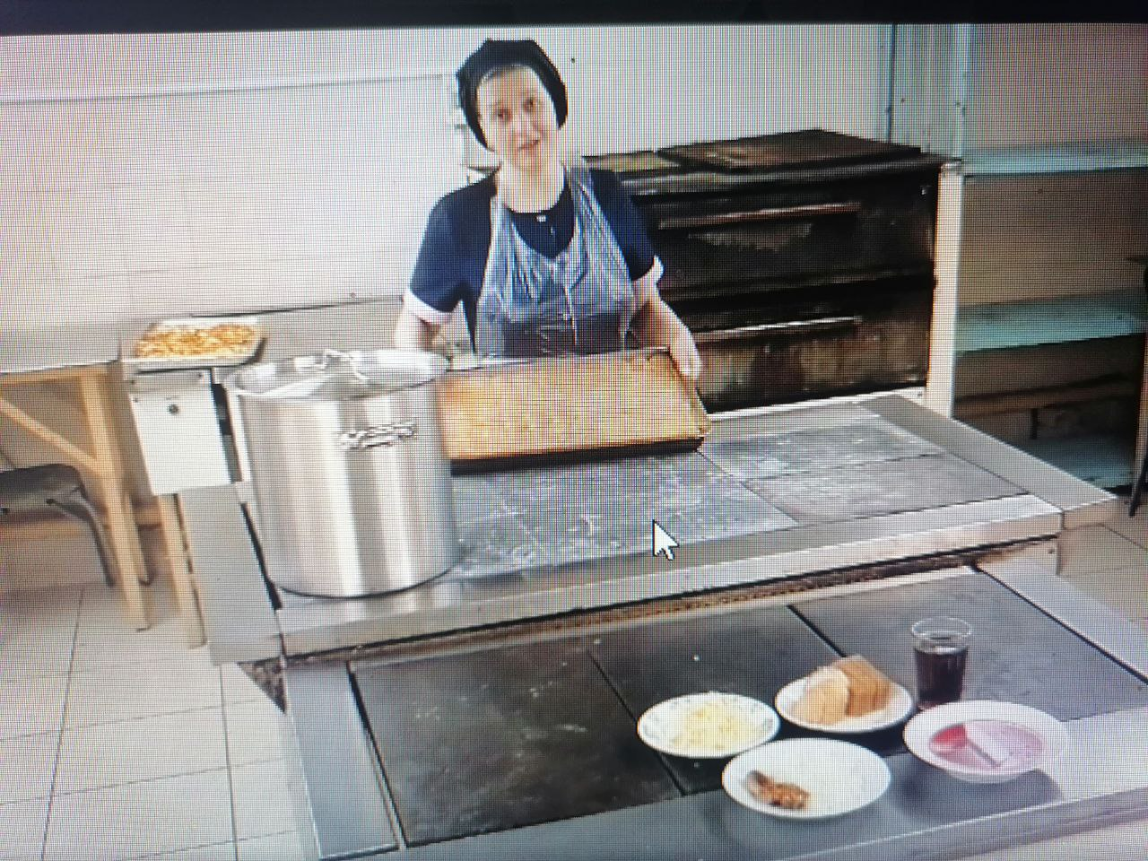

Slide 5
